Slide 1




FAUSTO PAPETTI
FRASES
HECHAS
JOSE LUIS

Slide 2


Las cosas pequeñas y cotidianas, son las que hacen la vida tan espectacular.

Slide 3


La vida es como un rollo de papel sanitario.
Mientras más se acerca a su final, más rápido se va.

Slide 4

El más difícil no es el primer beso, sino el último.

Slide 5


La amistad duplica las alegrías y divide las angustias por la mitad.

Slide 6


Cuando hay demasiada libertad nunca hay bastante.

Slide 7


Muy dentro de cada persona hay alguien que desea ser apreciado y amado.

Slide 8


El dinero no te da categoría.

Slide 9

La mejor manera que existe de crecer, es rodearse de personas que sean más listas que yo.

Slide 10

Mientras menos tiempo tengo para trabajar, más cosas hago.

Slide 11

Deberíamos de estar contentos de que Dios no nos concede todo lo que pedimos.

Slide 12
La amistad duplica las alegrías y divide las angustias por la mitad.

Slide 13

Es el amor y no el tiempo,
lo que cura las heridas.

Slide 14

La vida es dura, pero yo soy más duro.

Slide 15

No puedo escoger como me siento, pero sí como actuar al respecto.

Slide 16
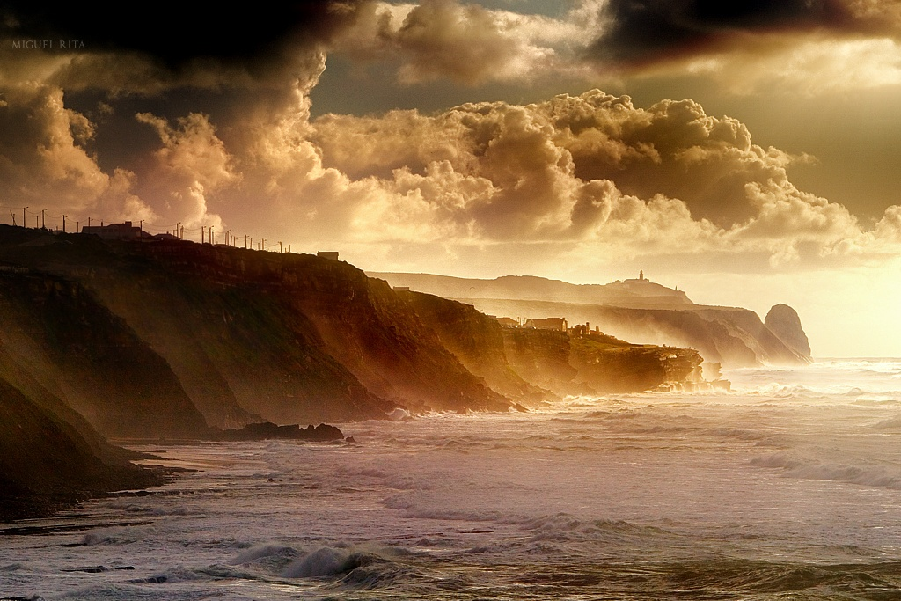
Todos quieren vivir en la cima de la montaña, pero toda la felicidad y crecimiento ocurren mientras estás escalándola.

Slide 17

Cuando quieres desquitarte de alguien, solo permites que ese alguien continúe hiriéndote.

Slide 18

Dios no lo hizo todo en un día. ¿Qué me hace pensar que yo si puedo?.

Slide 19
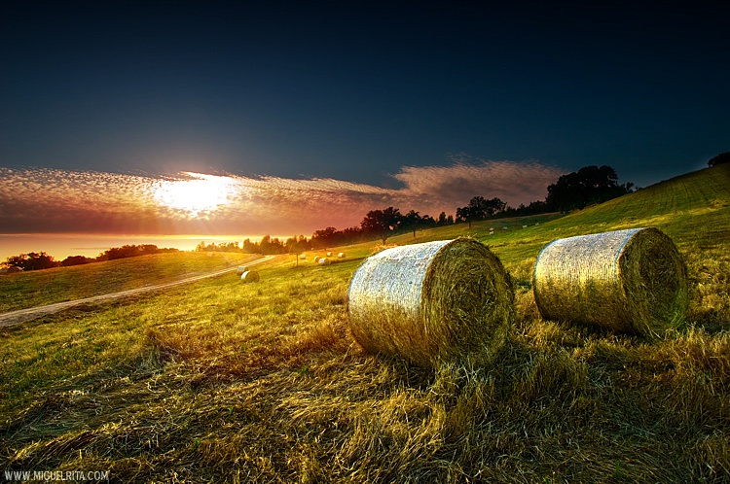
Cuando un bebé recién nacido te agarra un dedo con su mano, te ha agarrado para toda la vida.

Slide 20

Cualquier persona que conozcas, merece ser saludada con una sonrisa.

Slide 21

El ignorar las cosas, no las cambia.

Slide 22

No hay nada más dulce que dormir con bebés y sentir su respiración en tus mejillas.

Slide 23

Nadie es perfecto hasta que te enamoras de él.

Slide 24

Las oportunidades nunca se pierden, las que tú desperdicies, alguien las encontrará.

Slide 25

Si albergas amargura, la felicidad buscará otro sitio para albergarse.

Slide 26

Me hubiera gustado decirle mucha veces a mi papá que lo amo, una vez más, antes de que muriera.

Slide 27
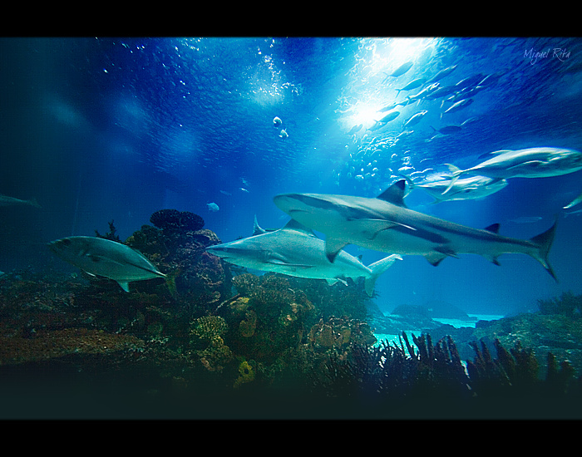
Uno debe mantener sus palabras suaves y tiernas, porque el día de mañana tendrá que comérselas.

Slide 28
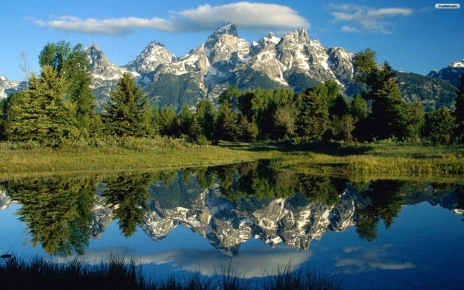
Vengándose, uno se iguala a su enemigo; perdonándolo, se muestra superior a él.

Slide 29

Una sonrisa es la forma más barata de mejorar tu apariencia.

Slide 30

Como no me he preocupado de nacer,
no me preocupo de morir.

Slide 31
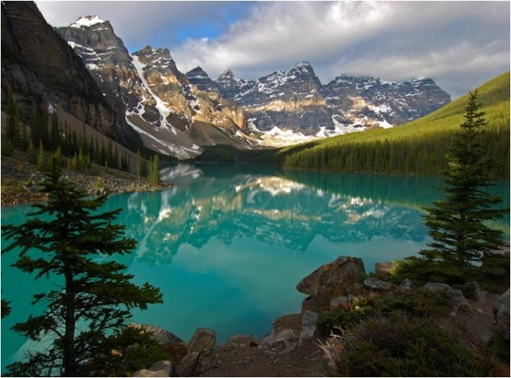
Consulta el ojo de tú enemigo, porque es el primero que ve tus defectos

Slide 32
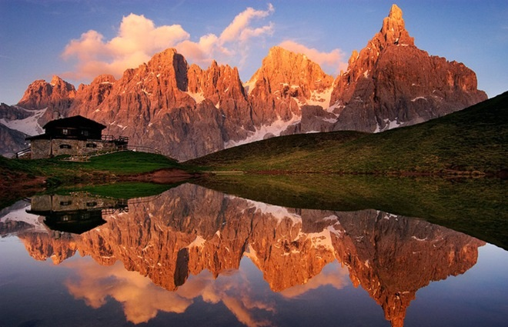
Deja que el mediocre se preocupe de tus errores, y tú de tus aciertos

Slide 33

Los barcos están a salvo en el puerto, pero no se hicieron para eso.

Slide 34
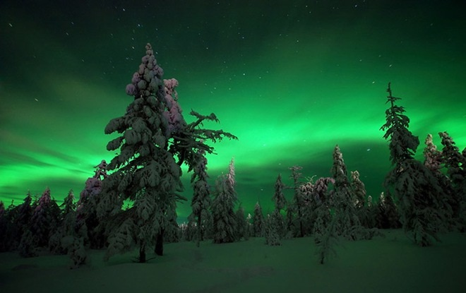
Pocas cosas hay que rejuvenezcan tanto como compartir unas buenas carcajadas con un viejo amigo.

Slide 35
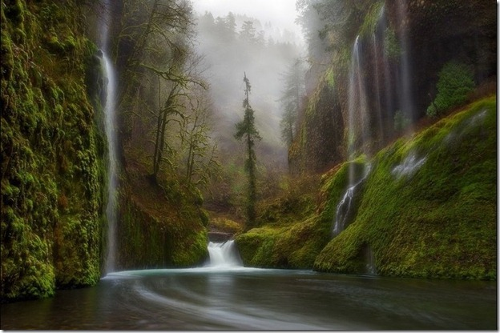
Si dos individuos están siempre de acuerdo en todo, puedo asegurar que uno de los dos piensa por ambos.

Slide 36
Lo que es bello es bueno, y lo que es bueno, no tardará en ser bello.

Slide 37

No tengas la mente tan abierta que se te caiga el cerebro.

Slide 38
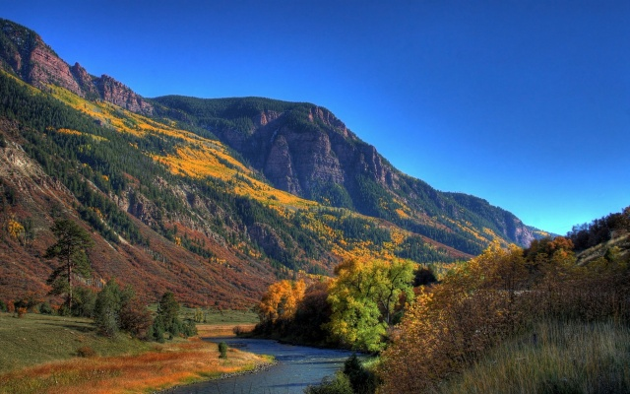
Aunque el cielo esté cubierto de nubes grises, saber que detrás es azul te llenará de alegría.

Slide 39

Cuando se hace el bien es preciso hacerlo alegremente.

Slide 40
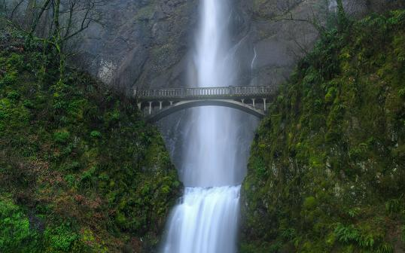
El estúpido ni perdona ni olvida; el ingenuo perdona y olvida; el inteligente perdona, pero no olvida.

Slide 41
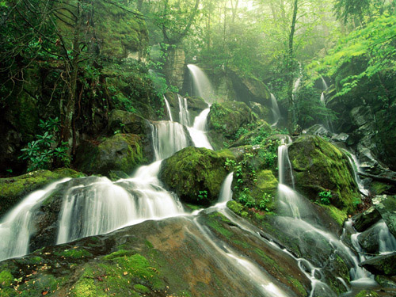
Es imposible refutar al ignorante en una discusión.

Slide 42
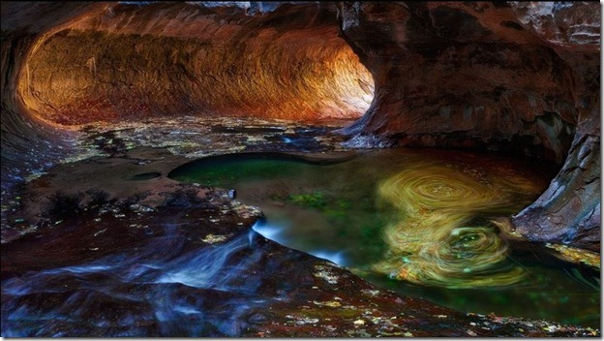
Aprende a obsequiar tu ausencia a quien no valora tu presencia.

Slide 43
  UN FUERTE ABRAZO
  QUE TENGAS UN
  BUEN DIA
JOSE LUIS

Slide 44







¿Te ha gustado?
Puedes ver más entrando
Aquí
Además puedes recibir powerpoints en tu correo electrónico suscribiéndote aquí:

